Slide 1
Муниципальное автономное дошкольное образовательное учреждение
«Радуга »
Использование метода морфологической таблицы в обучении дошкольников
Составила: воспитатель МАДОУ «Радуга»
Заболотская Л.И

Slide 2
Автор метода- Швейцарский астрофизик Ф. Цвикки в 30-х годах двадцатого столетия создал метод под названием “Морфологический анализ"
Цель метода:
усвоение дошкольниками МОДЕЛИ комбинаторики;
формировать у детей осознанное отношения к анализу
строения объектов и их создания с помощью сочетания новых частей;
создавать условия для усвоения обобщенной модели комбинаторики.

Slide 3
Технологическая цепочка проведения тренинга
Представляется морфологическая таблица.
Показатели в таблице зависят от цели творческого задания.
Заполняются вертикальные и горизонтальные оси (количество, подбор показателей определяются целью и содержанием занятия).

Slide 4
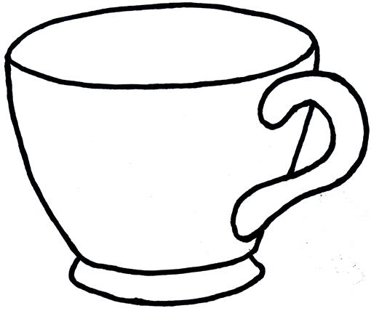
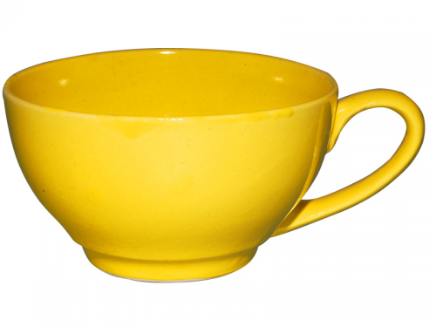

Slide 5
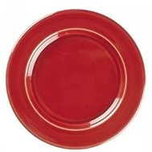
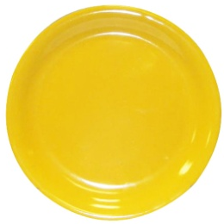
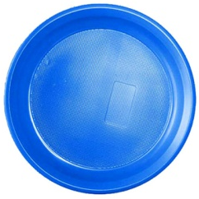
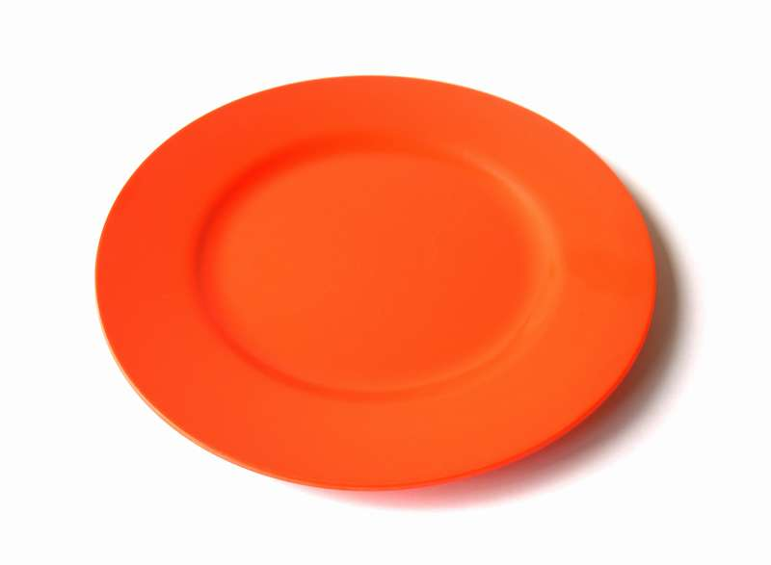

Slide 6
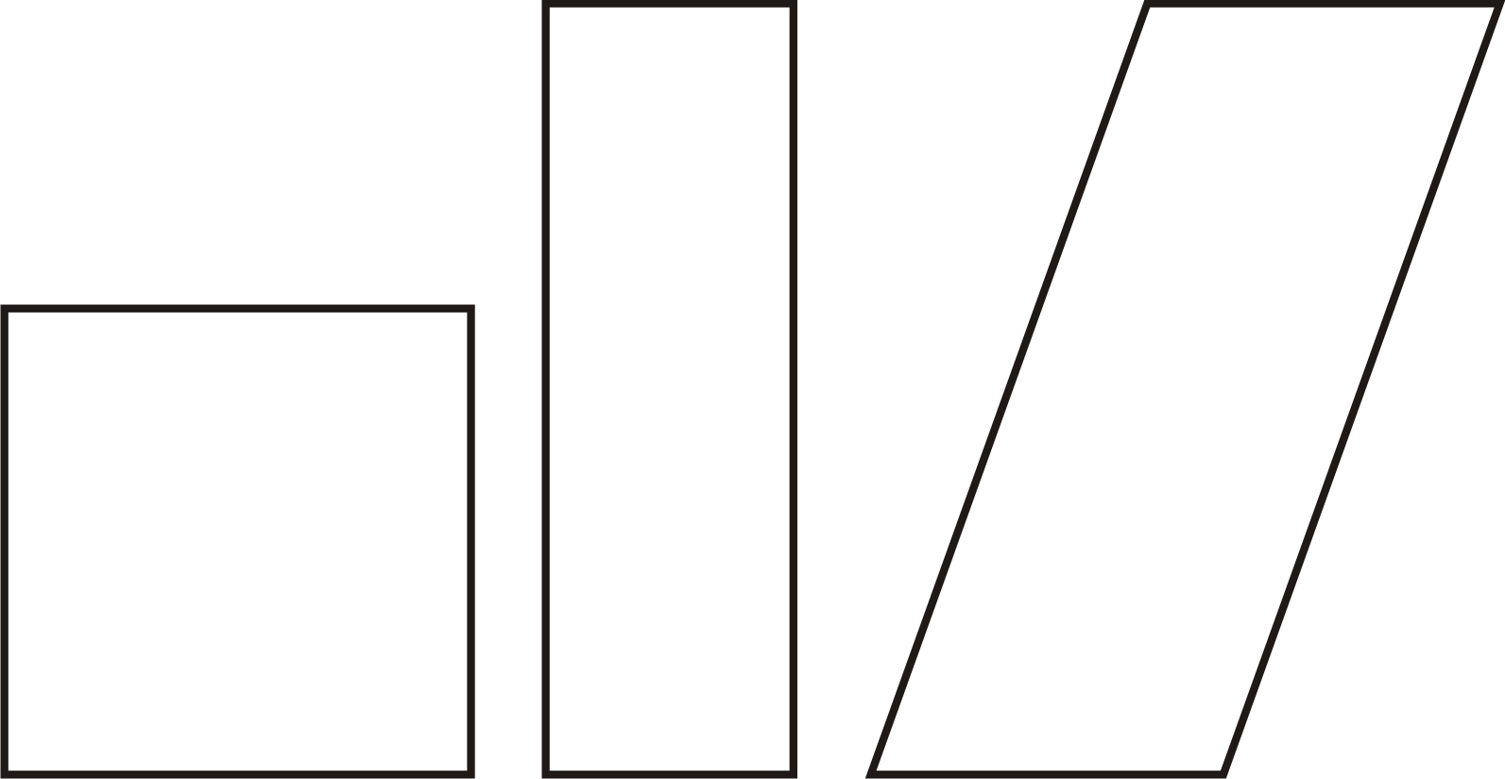
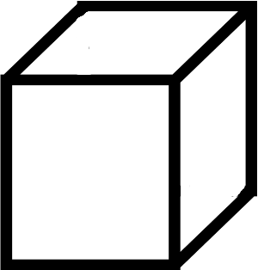
ФОРМА
РАЗМЕР
ЦВЕТ

Slide 7
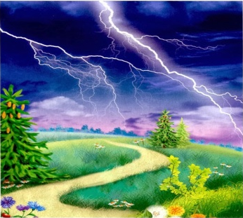
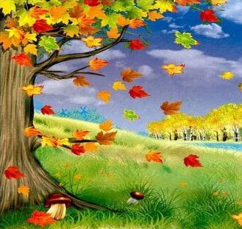

Slide 8
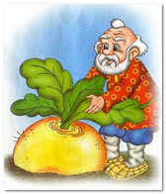
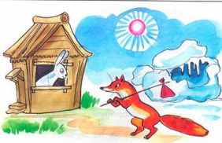
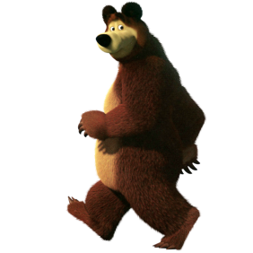
 | + | + | +
 | - | - | -
 | + | + | -
 | - | - | +

Slide 9
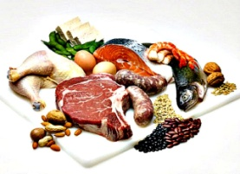
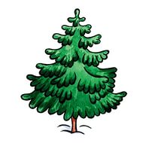
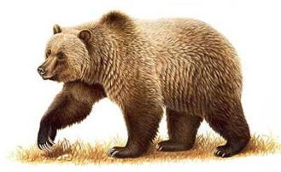
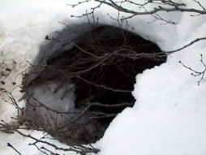
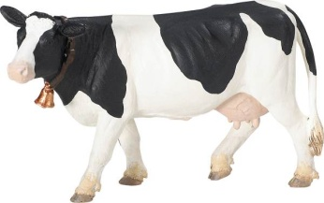
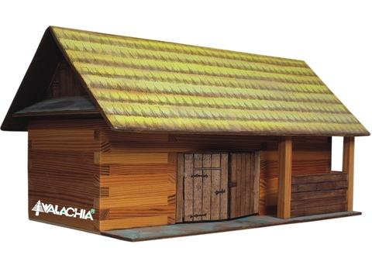
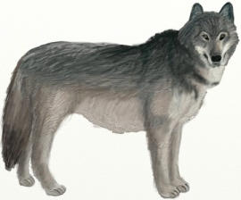
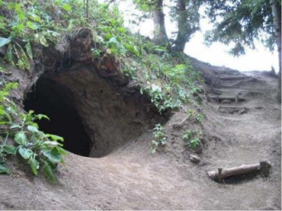
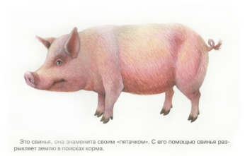
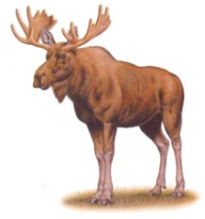
 |  | М |  | Польза человеку
 |  |  | Охотится Х
 |  |  | Трава, сено Т | +
 |  |  | Охотится Х
 |  |  | Пищевые отходы Т | +
 |  |  | Т

Slide 10
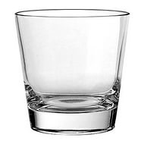
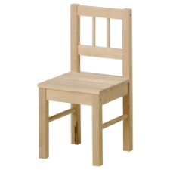
 |  |  |  | Ф
МАТЕРИАЛ
ЧАСТЬ
РЕЛЬЕФ

Slide 11
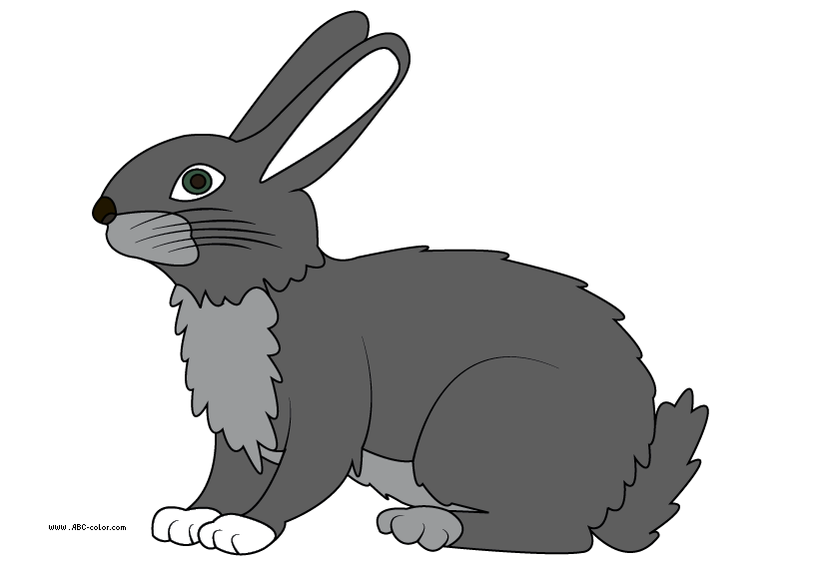
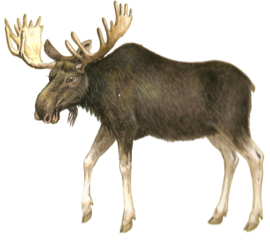
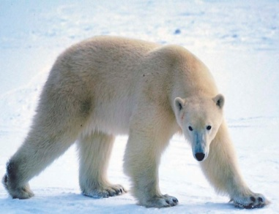
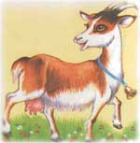
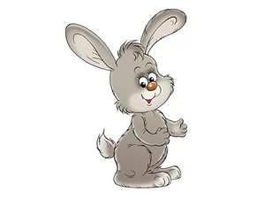

Slide 12
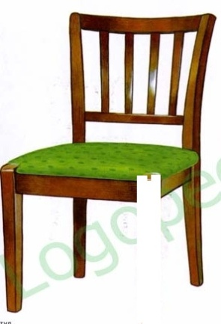
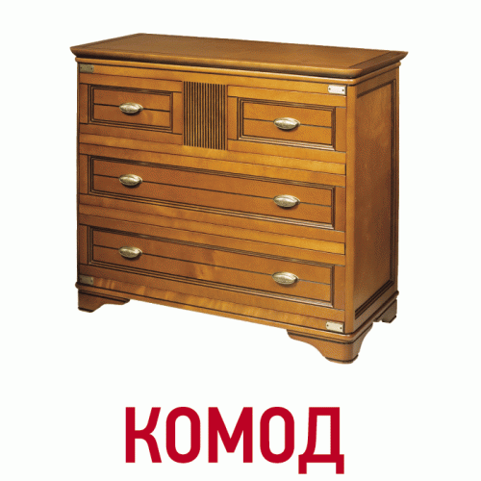
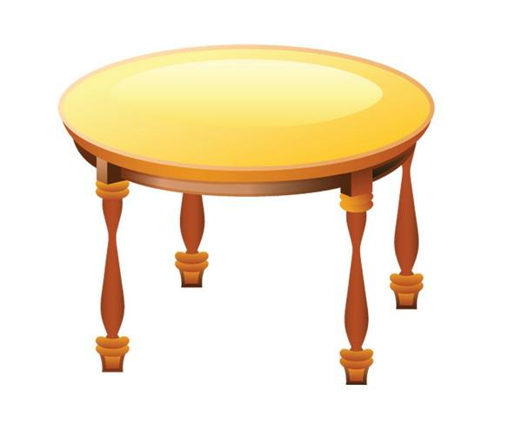

Slide 13
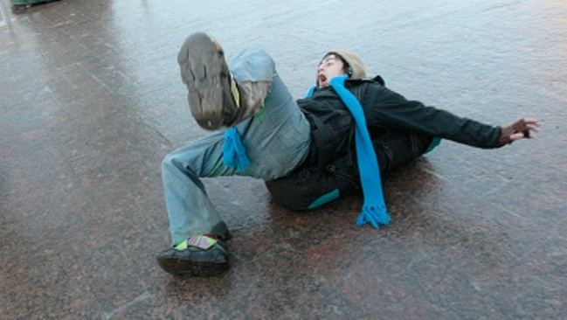
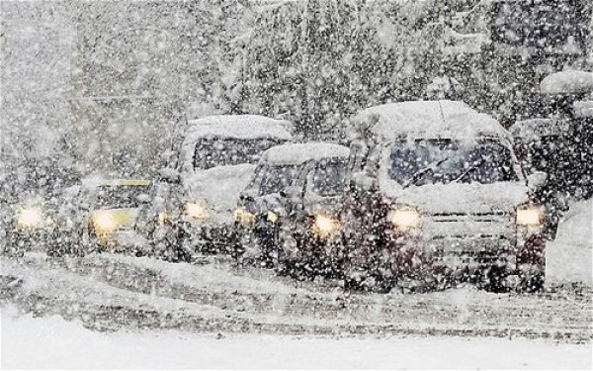

Slide 14
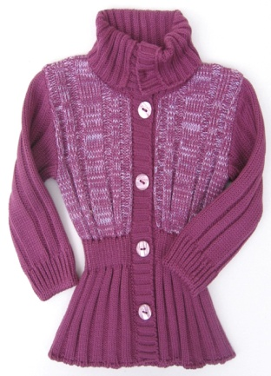
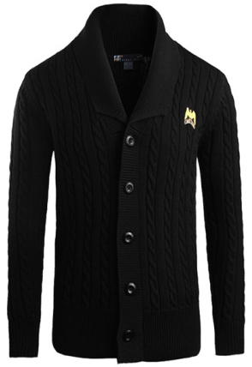
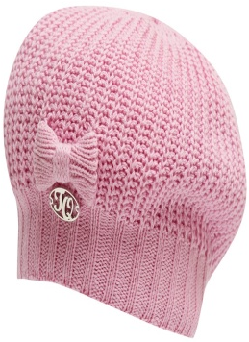

Slide 15
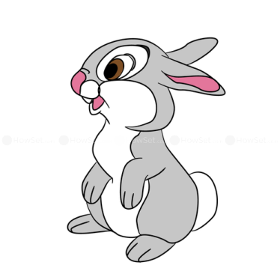
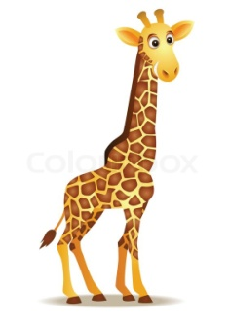
 | Голова | Туловище | Хвост | Питание | Место обитания

